Slide 1
স্বাগতম

Slide 2
শিক্ষক পরিচিতি
মোঃসোহল মোস্তফা
সহকারী শিক্ষক
জিয়ারকান্দি হাফিজ উদ্দিন ফাজিল মাদ্রাসা
তিতাস,কুমিল্লা
মোবাইল ০১৮১৮৬৮২০৪৯
E-mail :sohelmostafa27@Gmail.com

Slide 3
বিষয়ঃশারীরিক শিক্ষা,স্বাস্থ্যবিজ্ঞান ও খেলাধূলা
শ্রেনী দশম
সময়ঃ৪০ মিনিট
তাংরিখ ১৭/১০/২020
অধ্যায়ঃষষ্ঠ

Slide 4
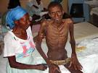
এই ছবিতে কি বুঝাচ্ছে

Slide 6
আজকের পাঠ শিরনাম
এইডস

Slide 7
১|এইডস কী বলতে পারবে|
২|এইডস এর লক্ষন কী বলতে পারবে|
৩|এইডস এর বিস্তার কিভাবে হয় তা বলতে পারবে|
৪|বাংলাদেশে এইচ আইভি ও এইডসের ঝুকি এবং ঝুকিমুক্ত থাকার উপায় জানতে পারবে|
শিখনফল
আজকের পাঠ শেষে শিক্ষার্থীরা-

Slide 8
এইডস কী বলতে পারবে|
একক কাজ সময় ২ মিনিট

Slide 9
সরল পাঠ
এইচ আইভি ও এইডস দুটি ইংরাজি শব্দ শব্দ দুটি পূর্ণাগ রূপ হচ্ছে Human Immunodeficiency Virs{HIV} এবংAcquired Immune Deficiency Syndrome [AIDS]

Slide 10
এইডস বিস্তারের মাধ্যম
আক্রান্ত ব্যক্তির রক্ত গ্রহন,
একই সুই/সিরিঞ্জ ব্যবহার,বা মাদক গ্রহন
মায়ের শরীর থেকে শিশুর শরীরে সংক্রমণ
অনৈতিক ও অনিরাপদ দৈহিক মিলন

Slide 11
দলীয় কাজ
সময় ৫ মিনিট
এইডস এর প্রধান লক্ষনগুলো বলতে পারবে

Slide 12
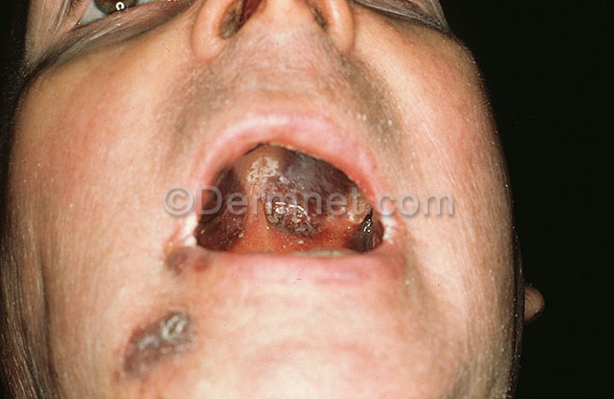
লক্ষন
১|শরীরের ওজন দ্রুত হ্রাস পায়|
২|এক মাসের বেশি সময় ধরে থেথে থেথে পাতলা পায়খানা হওয়া
৩|বার বার জ্বর,রাতে শরীরে অতিরিক্ত ঘাম হওয়া
৪|অতিরিক্ত ক্লান্তি বা অবসাদ অনুভব
৫|শুকনা কাশি হওয়া

Slide 13
মূল্যায়ন
১|এইডস কী বলতে পারবে|
২|এইডস এর লক্ষন কী বলতে পারবে|
৩|এইডস এর বিস্তার কিভাবে হয় তা বলতে পারবে|
৪|বাংলাদেশে এইচ আইভি ও এইডসের ঝুকি এবং ঝুকিমুক্ত থাকার উপায় জানতে পারবে|

Slide 14
বাড়ী কাজ
এইডস এর বিস্তার ও প্রতিরোধ ব্যবস্থা আলোচনা করবে

Slide 15
ধন্যবাদ

